Slide 1
СТЕПЕНЬ СОЦИАЛИЗАЦИИ МОЛОДЕЖИ С ОГРАНИЧЕННЫМИ ВОЗМОЖНОСТЯМИ В УЗБЕКИСТАНЕ
Л.Р. Муминова, д.п.н., профессор, Узбекистан

Slide 2
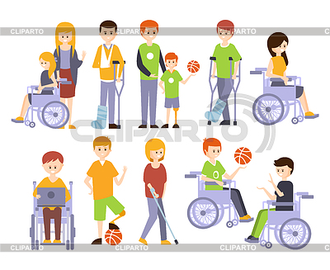
Молодежи с ограниченными возможностями
были выбраны не только колясочники
выявитьи понять сложность процесса социализации,
И не акцентировать внимание только на наличие физических барьеров, препятствующих полноценному участию лиц с инвалидностью,
определить барьеры в ее трудовой интеграции в общество
в качесте респондентов были выбрано молодые люди с различными диагнозами заболеваний

Slide 3
Задача
влияет на успешность социализации молодежи с инвалидностью, с какими барьерами она сталкивается при реализации своего права на образование и труд;
какую роль играют члены семьи в ее социализации;
помогать молодежам с инвалидностью реализоваться и развиваться;
какие факторы способствуют их дезинтеграции и изоляции;
помочь, чего они хотят и что им мешает реализоваться.

Slide 4
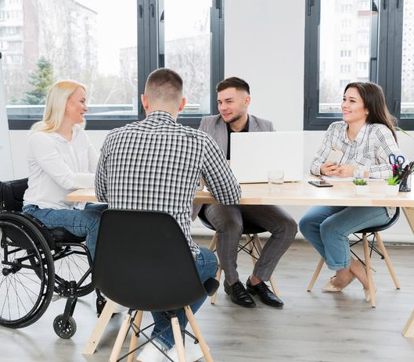
10 людей
были на интервью
Некоторые проявили положительное отношение
Были открыты к общению
И двое отказались от интервью

Slide 5
некоторые не могли вспомнить, и просили изложить только положительные факты из их жизни;
постоянно акцентируя внимание на проблемах их ребенка;
не смогли ответить на простые вопросы
некоторые рассказать о себе и была необходима помощь родителей;
При составлении биографических сведений

Slide 6
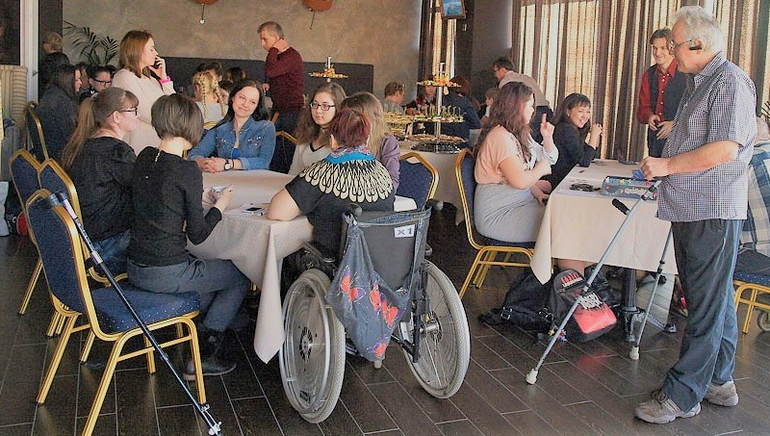
В интервью приняли участие
7 девушек с инвалидностью
3 молодых мужчие
в возрасте от 22–33.

Slide 7
№1 Н
Мечта стать знаменитой актрисой наряду с нежеланием получать высшее образование, боязнь в трудоустройстве ввиду своей инвалидности, желание выйти замуж и возникает мысль о своей неполноценности в процессе движения и общения с обществом.«Хочу,”
Н. активна, участвует в различных мероприятиях, ищет разные возможности для подработки. Необходима работа, находящаяся близко к дому в связи с медленным передвижением, с неполным рабочим днем и желательно сидячая. Речь не четкая, периодические подергивания конечностей.

Slide 8
Д. все время стремилась учиться в массовой школе, бунтовала, шла вразрез с правилами и устанавливала свои, не относила себя к инвалидам.
Три героя имеют высшее образование и приобретенный характер инвалидности.
Молодые люди с инвалидностью, получившие высшее образование, имеют широкий круг общения, помогают людям с инвалидностью, и работают в некомерческих негосударственных организациях.
Другие переживают по поводу того, удастся ли им встретить свою половинку и создать свою семью, несмотря на их инвалидность.
героиня ответила: «Я считаю себя красивой и здоровой, самое главное – руки и ноги есть. Я вышиваю, вяжу детские вещи, делаю сувениры. У меня много друзей среди таких и таких».

Slide 9
Семья Д. традиционная – четверо детей. У нее брат и две сестры. Живет с родителями, возраст 30 лет, диагноз – синдром Шершерский Терна, II группа.
«С детства вообще не говорила, стеснялась, очень капризная была. В детском саду я разговаривала только с мамой, она была воспитателем в моей группе, ведь я посещала обычный детский сад. И я постоянно была под присмотром мамы».
В беседе, Д. часто говорила: «я размышляла», «я подумала», «проанализировала» И в ее действиях преобладают не эмоции, а аналитика

Slide 10
Ж. родился в городе Ташкенте, в семье, где 2 ребенка..В 4 года в результате травмы зрение Ж. стало падать, до 4 класса учился в обычной школе, затем перешел в специнтернат для незрячих
В 18 лет полностью ослеп. Поступил в университет на зарубежную филологию. И учился с 9 девушками в группе, они каждый день зачитывали текст на английском по одной теме. Слушал учителей, запоминал примерно 30 % и обратно пересказывал, если читали лекции, а были такие, которые не читали лекций». Считает , необходимым создать единый центр для незрячих студентов, куда бы зачитывалась и направлялась литература.

Slide 11
Благодаря проводимой Президентом Республики Узбекистан Ш.М.Мирзиёевым социальной политики, усилилось внимание к социальной защите людей с инвалидностью.

Slide 12
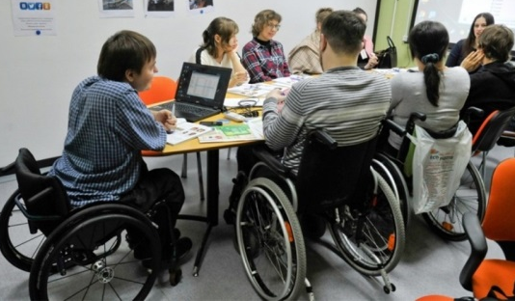
Исходя из того, что люди с первой группой инвалидности, в частности инвалиды в коляске (опорники), имеют разную форму сложности поражения нервной системы и учитывая характер протекаемого заболевания, а также факт пожизненного проживания с родителями.

Slide 13
Выводы:
На успешность социализации лиц с ограниченными возможностями большую роль оказывают агенты первичной социализации, которые воспитывают в своем ребенке с инвалидностью восприятие к себе как к полноценной личности. Результаты проведенного исследования свидетельствуют, что молодые люди с инвалидностью несмотря на свои физические ограничения пытаются реализовать свое право на образование, труд, создать полноценную семью, однако ввиду «социальной неприсобленности» общества, сложившихся стереотипов люди с инвалидностью остаются исключенными из полноценной жизни.

Slide 14
Предложения:
рассмотреть вопрос введения в махаллях адресной психологической поддержки родителей с момента выявления у их ребенка инвалидности;
введение в школах и университетах факультатива “основы инклюзивного образования, равные возможности для всех”.
вносится предложение о необходимости рассмотрения дифференцированного подхода при назначении социального пособия для лиц с инвалидностью;
создать в министерстве народного образования рабочую группу по анализу проводимых занятий в образовательных школах для детей имеющих инвалидность (условия, психологическая готовность учителя, учеников, родителей, потенциал ребенка), с целью разработки рекомендаций для инклюзивного образования во всех школах.

Slide 15
СПАСИБО ЗА ВНИМАНИЕ!

